Slide 1


Slide 2
구조체, 클래스, 객체
절차 지향적 프로그래밍으로 구현: 구조체+함수

Slide 3
객체 지향적 프로그래밍으로 구현

Slide 4
Dog mungchi;
Dog puddy;
Dog Rashi;

Slide 5
예제 3-1 Circle 클래스의 객체 생성 및 활용
#include <iostream>
using namespace std;
class Circle {
public:
int radius;
double getArea();
};
double Circle::getArea() {
return 3.14*radius*radius;
}
Circle
선언부
Circle
구현부

Slide 6
예제 3-1 Circle 클래스의 객체 생성 및 활용
int main() {
Circle donut;
donut.radius = 1;
double area = donut.getArea(); // donut 객체의 면적 알아내기
cout << "donut 면적은 " << area << endl;
Circle pizza;
pizza.radius = 30; // pizza 객체의 반지름을 30으로 설정
area = pizza.getArea(); // pizza 객체의 면적 알아내기
cout << "pizza 면적은 " << area << endl;
}
객체 donut 생성
donut의 멤버 변수 접근
donut 면적은 3.14
pizza 면적은 2826

Slide 7
예제 3-1 Circle 클래스의 객체 생성 및 활용(1)
#include <iostream>
using namespace std;
class Circle {
int radius; // private 설정됨.
public:
double getArea();
};
double Circle::getArea() {
return 3.14*radius*radius;
}

Slide 8
예제 3-1 Circle 클래스의 객체 생성 및 활용
int main() {
Circle donut, pizza;
donut.radius = 1; // 컴파일에러 발생
double area = donut.getArea();
cout << "donut 면적은 " << area << endl;
pizza.radius = 30; // 컴파일에러 발생
area = pizza.getArea();
cout << "pizza 면적은 " << area << endl;
}

Slide 9
예제 3-1 Circle 클래스의 객체 생성 및 활용(2)
#include <iostream>
using namespace std;
class Circle {
int radius;
public:
double getArea();
void setRadius(int r);
};
double Circle::getArea() {
return 3.14*radius*radius;
}
void Circle::setRadius(int r) {
radius=r;
}

Slide 10
예제 3-1 Circle 클래스의 객체 생성 및 활용
int main() {
Circle donut, pizza;
//donut.radius = 1;
donut.setRadius(1);
double area = donut.getArea();
cout << "donut 면적은 " << area << endl;
//pizza.radius = 30;
pizza.setRadius(1);
area = pizza.getArea();
cout << "pizza 면적은 " << area << endl;
}

Slide 11
#include <iostream>
using namespace std;
class Circle {
int radius // private 설정 ;
public:
void setRadius(int r);
int getRadius();
double getArea();
} ;
void Circle:: setRadius(int r){
radius= r;
}
int Circle:: getRadius(){
return radius;
}
double Circle:: getArea(){
return 3.14*radius*radius;
}

Slide 12
int main()
{
Circle donut;
donut.setRadius(1);
int x = donut.getRadius(); // donut 객체의 반지름 알아내기
double area = donut.getArea(); // donut 객체의 면적 알아내기
cout << "donut 반지름은 " << x << endl;
cout << "donut 면적은 " << area << endl<<endl;
Circle pizza;
pizza.setRadius(30); // pizza 객체의 반지름을 30으로 설정
x = pizza.getRadius(); // pizza 객체의 반지름 알아내기
area = pizza.getArea(); // pizza 객체의 면적 알아내기
cout << "pizza 반지름은 " << x << endl;
cout << "pizza 면적은 " << area << endl;
}

Slide 13
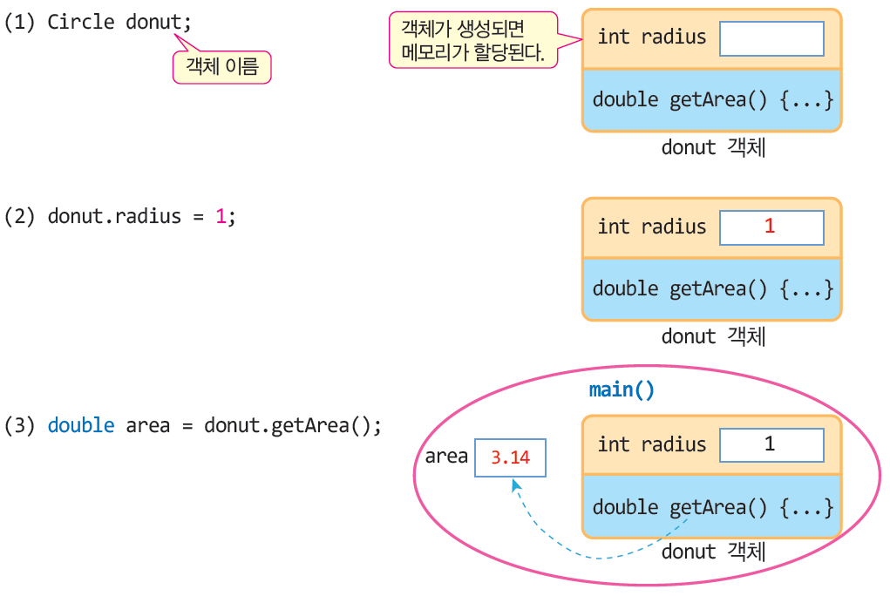
객체 이름과 생성, 접근 과정

Slide 14
예제 3-2(실습) – Rectangle 클래스 만들기
다음 main() 함수가 잘 작동하도록 너비(width)와 높이(height)를 가지고 면적 계산 기능을 가진Rectangle 클래스를 작성하고 전체 프로그램을 완성하라.
int main() {
Rectangle rect;
rect.width = 3;
rect.height = 5;
cout << "사각형의 면적은 " << rect.getArea() << endl;
}
사각형의 면적은 15

Slide 15
예제 3-2(실습) 정답
#include <iostream>
using namespace std;
class Rectangle { // Rectangle 클래스 선언부
public:
int width;
int height;
int getArea(); // 면적을 계산하여 리턴하는 함수
};
int Rectangle::getArea() { // Rectangle 클래스 구현부
return width*height;
}
int main() {
Rectangle rect;
rect.width = 3;
rect.height = 5;
cout<<"사각형의 면적은 "<< rect.getArea() << endl;
}

Slide 16
생성자
생성자(constructor)
객체가 생성되는 시점에서 자동으로 호출되는 멤버 함수
클래스 이름과 동일한 멤버 함수
클래스 이름과 동일
class Circle {
..............
Circle();
Circle(int r);
.................................. ........
};
Circle::Circle() {
...............
}
Circle::Circle(int r) {
...............
}
2 개의 생성자
중복 선언
리턴 타입 명기하지 않음
매개 변수 없는 생성자
생성자 함수 구현
매개 변수를 가진 생성자

Slide 17
생성자 함수의 특징
생성자의 목적
객체가 생성될 때 객체가 필요한 초기화를 위해
멤버 변수 값 초기화, 메모리 할당, 파일 열기, 네트워크 연결 등
생성자 이름
반드시 클래스 이름과 동일
생성자는 리턴 타입을 선언하지 않는다.
리턴 타입 없음. void 타입도 안됨
객체 생성 시 오직 한 번만 호출
자동으로 호출됨. 임의로 호출할 수 없음. 각 객체마다 생성자 실행

Slide 18
생성자 함수의 특징
생성자는 중복 가능
생성자는 한 클래스 내에 여러 개 가능
중복된 생성자 중 하나만 실행
생성자가 선언되어 있지 않으면 기본 생성자 자동으로 생성
기본 생성자 – 매개 변수 없는 생성자
컴파일러에 의해 자동 생성

Slide 19
소멸자(destructor)
객체가 소멸될 때 자동으로 호출되는 함수
객체가 소멸될 때 반드시 소멸자가 호출 됨.

Slide 20
소멸자(destructor)
필요한 사례: 게임에서 랭킹을 관리
생성자
게임 객체가 만들어지면 자동으로 저장한 파일에서
데이터를 읽어 현재 순위를 설정
소멸자
게임이 끝나고 게임 객체가 소멸되기 전에 현재 순위를
랭킹 파일에 저장
그래야 다음 게임에서 현재까지의 갱신된 순위가 반영됨

Slide 21
예제 3–3 2 개의 생성자를 가진 Circle 클래스
#include <iostream>
using namespace std;
class Circle {
public:
int radius;
Circle(); // 매개 변수 없는 생성자
Circle(int r); // 매개 변수 있는 생성자
double getArea();
};
Circle::Circle() {
radius = 1;
cout << "반지름 " << radius << " 원 생성" << endl;
}
Circle::Circle(int r) {
radius = r;
cout << "반지름 " << radius << " 원 생성" << endl;
}
double Circle::getArea() {
return 3.14*radius*radius;
}
반지름 1 원 생성
donut 면적은 3.14
반지름 30 원 생성
pizza 면적은 2826
int main() {
Circle donut;
double area = donut.getArea();
cout << "donut 면적은 " << area << endl;
Circle pizza(30);
area = pizza.getArea();
cout << "pizza 면적은 " << area << endl;
}
Circle(); 자동 호출
← 30
Circle(30); 자동 호출

Slide 22
객체 생성 및 생성자 실행 과정
int radius
int radius
1
Circle() {
radius = 1;
}
Circle() {
radius = 1;
}
Circle donut;
❷
생성자
실행
Circle(int r) {
radius = r;
}
Circle(int r) {
radius = r;
}
int radius
double getArea() {
....
}
double getArea() {
....
}
❶
객체 공간 할당
Circle() {
radius = 1;
}
donut 객체
donut 객체
Circle(int r) {
radius = r;
}
int radius
int radius
30
double getArea() {
....
}
❶
객체 공간 할당
Circle() {
radius = 1;
}
Circle() {
radius = 1;
}
Circle 클래스
← 30
Circle(int r) {
radius = r;
}
Circle(int r) {
radius = r;
}
Circle pizza(30);
❷
생성자
실행
double getArea() {
....
}
double getArea() {
....
}
pizza 객체
pizza 객체

Slide 23
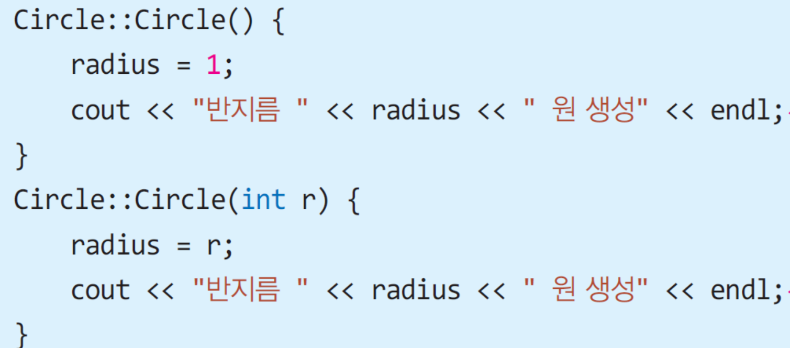
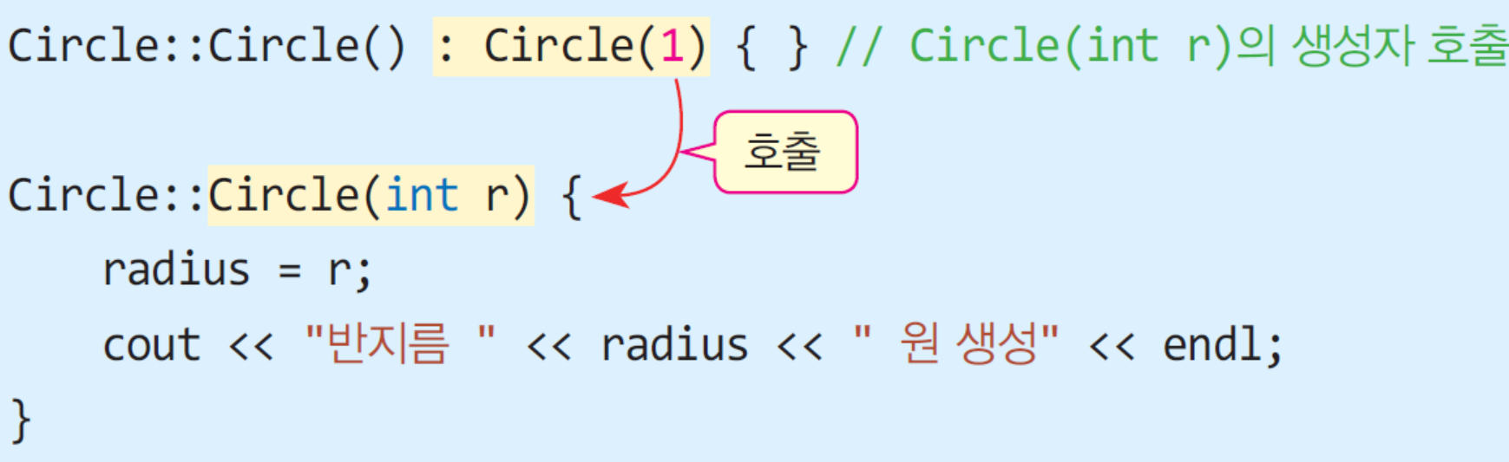
생성자가 다른 생성자 호출 (위임 생성자) C++11 부터 가능
여러 생성자에 중복 작성된 코드의 간소화
타겟 생성자와 이를 호출하는 위임 생성자로 나누어 작성
타겟 생성자 : 객체 초기화를 전담하는 생성자
위임 생성자 : 타겟 생성자를 호출하는 생성자, 객체 초기화를
타겟 생성자에 위임
여러 생성자에 코드 중복
위임 생성자
타겟 생성자
r에 1 전달
간소화된 코드

Slide 24
예제 3–3 2 개의 생성자를 가진 Circle 클래스
#include <iostream>
using namespace std;
class Circle {
public:
int radius;
Circle(); // 매개 변수 없는 생성자
Circle(int r); // 매개 변수 있는 생성자
double getArea();
};
Circle::Circle() {
radius = 1;
cout << "반지름 " << radius << " 원 생성" << endl;
}
Circle::Circle(int r) {
radius = r;
cout << "반지름 " << radius << " 원 생성" << endl;
}
double Circle::getArea() {
return 3.14*radius*radius;
}
반지름 1 원 생성
donut 면적은 3.14
반지름 30 원 생성
pizza 면적은 2826
int main() {
Circle donut;
double area = donut.getArea();
cout << "donut 면적은 " << area << endl;
Circle pizza(30);
area = pizza.getArea();
cout << "pizza 면적은 " << area << endl;
}
Circle(); 자동 호출
← 30
Circle(30); 자동 호출

Slide 25
예제 3-4 생성자에서 다른 생성자 호출 연습 (위임 생성자 만들기)
반지름 1 원 생성
donut 면적은 3.14
반지름 30 원 생성
pizza 면적은 2826
#include <iostream>
using namespace std;
class Circle {
public:
int radius;
Circle(); // 위임 생성자
Circle(int r); // 타겟 생성자
double getArea();
};
Circle::Circle() : Circle(1) { }
// 위임 생성자
Circle::Circle(int r) { // 타겟 생성자
radius = r;
cout << "반지름 " << radius << " 원 생성" << endl;
}
double Circle::getArea() {
return 3.14*radius*radius;
}
호출
int main() {
Circle donut; // 매개 변수 없는 생성자 호출
double area = donut.getArea();
cout << "donut 면적은 " << area << endl;
Circle pizza(30); // 매개 변수 있는 생성자 호출
area = pizza.getArea();
cout << "pizza 면적은 " << area << endl;
}
호출. r에 1 전달

Slide 26
다양한 생성자의 멤버 변수 초기화 방법
class Point {
int x, y;
public:
Point();
Point(int a, int b);
};
(1) 생성자 코드에서 멤버 변수 초기화
Point::Point() { x = 0; y = 0; }
Point::Point(int a, int b) { x = a; y = b; }

Slide 27
다양한 생성자의 멤버 변수 초기화 방법
(2) 생성자 서두에 초깃값으로 초기화
Point::Point() : x(0), y(0) { // 멤버 변수 x, y를 0으로 초기화
}
Point::Point(int a, int b) // 멤버 변수 x=a로, y=b로 초기화
: x(a), y(b) { // 콜론(:) 이하 부분을 밑줄에 써도 됨
}

Slide 28
다양한 생성자의 멤버 변수 초기화 방법
(3) 클래스 선언부에서 직접 초기화
class Point {
int x=0, y=0; // 클래스 선언부에서 x, y를 0으로 직접 초기화
public:
...
};

Slide 29
예제 3-5 멤버변수의 초기화와 위임 생성자 활용
다음 Point 클래스의 멤버 x, y를
생성자 서두에 초기값으로 초기화하고
위임 생성자를 이용하여 재작성하라.
#include <iostream>
using namespace std;
class Point {
int x, y;
public:
Point();
Point(int a, int b);
void show() { cout << "(" << x << ", " << y
<< ")" << endl; }
};
Point::Point() : Point(0, 0) { } // 위임 생성자
Point::Point(int a, int b) // 타겟 생성자
: x(a), y(b) { }
int main() {
Point origin;
Point target(10, 20);
origin.show();
target.show();
}
class Point {
int x, y;
public:
Point();
Point(int a, int b);
};
Point::Point() { x = 0; y = 0; }
Point::Point(int a, int b)
{ x = a; y = b; }
(0, 0)
(10, 20)

Slide 30
기본 생성자
생성자는 꼭 있어야 하는가?
예. C++ 컴파일러는 객체가 생성될 때, 생성자 반드시 호출
개발자가 클래스에 생성자를 작성해 놓지 않으면?
컴파일러에 의해 기본 생성자가 자동으로 생성

Slide 31
기본 생성자
기본 생성자란?
클래스에 생성자가 하나도 선언되어 있지 않은 경우,
컴파일러가 대신 삽입해주는 생성자
매개 변수 없는 생성자
디폴트 생성자라고도 부름
class Circle {
.....
Circle(); // 기본 생성자
};

Slide 32
기본 생성자가 자동으로 생성되는 경우
생성자가 하나도 작성되어 있지 않은 클래스의 경우
컴파일러가 기본 생성자 자동 생성
class Circle {
public:
int radius;
double getArea();
};
int main() {
Circle donut;
}
class Circle {
public:
int radius;
double getArea();
};
int main() {
Circle donut;
}
Circle();
컴파일러에 의해
자동으로 삽입됨
Circle::Circle() {
}
기본 생성자 호출
정상적으로
컴파일됨
(b) 컴파일러에 의해 기본 생성자 자동 삽입
생성자를 선언하지 않는
Circle 클래스

Slide 33
기본 생성자가 자동으로 생성되지 않는 경우
생성자가 하나라도 선언된 클래스의 경우
컴파일러는 기본 생성자를 자동 생성하지 않음
class Circle {
public:
int radius;
double getArea();
Circle(int r);
};
Circle::Circle(int r) {
radius = r;
}
int main() {
Circle pizza(30);
Circle donut;
}
Circle 클래스에 생성자가 선언되어 있기 때문에,
컴파일러는 기본 생성자를 자동 생성하지 않음
호출
컴파일 오류.
기본 생성자 없음

Slide 34
예제 3-6(실습) – Rectangle 클래스 만들기
다음 main() 함수가 잘 작동하도록 Rectangle 클래스를 작성하고 프로그램을 완성하라.
Rectangle 클래스는 width와 height의 두 멤버 변수와
3개의 생성자, 그리고 isSquare() 함수를 가진다.

Slide 35
예제 3-6(실습) – Rectangle 클래스 만들기
int main() {
Rectangle rect1;
Rectangle rect2(3, 5);
Rectangle rect3(3);
if(rect1.isSquare()) cout << "rect1은 정사각형이다."<< endl;
if(rect2.isSquare()) cout << "rect2는 정사각형이다."<< endl;
if(rect3.isSquare()) cout << "rect3는 정사각형이다."<< endl;
}
rect1은 정사각형이다.
rect3는 정사각형이다.

Slide 36
#include <iostream>
using namespace std;
class Rectangle {
public:
int width, height;
Rectangle(); // 기본생성자
Rectangle(int w, int h); // 생성자
Rectangle(int length); // 생성자
bool isSquare();
};
Rectangle::Rectangle() {
width = height = 1;
}

Slide 37
Rectangle::Rectangle(int w, int h) {
width = w; height = h;
}
Rectangle::Rectangle(int length) {
width = height = length;
}
// 정사각형이면 true를 리턴하는 멤버 함수
bool Rectangle::isSquare() {
if(width == height) return true;
else return false;
}

Slide 38
int main() {
Rectangle rect1;
Rectangle rect2(3, 5);
Rectangle rect3(3);
if(rect1.isSquare())
cout << "rect1은 정사각형이다." << endl ;
if(rect2.isSquare())
cout << "rect2는 정사각형이다." << endl;
if(rect3.isSquare())
cout << "rect3는 정사각형이다." << endl;
}
3 개의 생성자가 필요함
rect1은 정사각형이다.
rect3는 정사각형이다.

